Slide 1
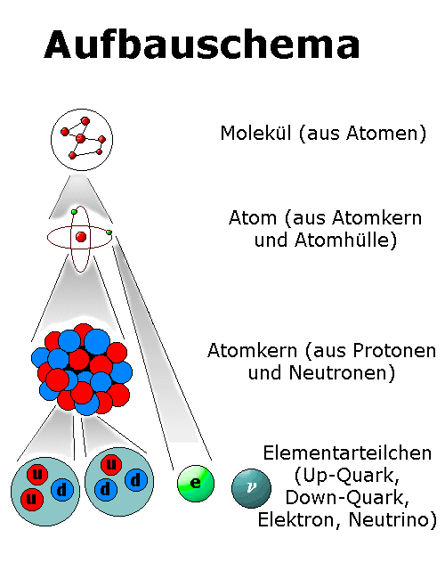
Elementarteilchen
Woraus bestehen wir?

Slide 2
Gliederung
Geschichtliche Zeitentwicklung
Teilchenbeschleuniger
Allgemeines
Atom
Elektron
Proton
Neutron
Woraus bestehen diese?
Quarkmodell
Karte der Elementarteilchen

Slide 3
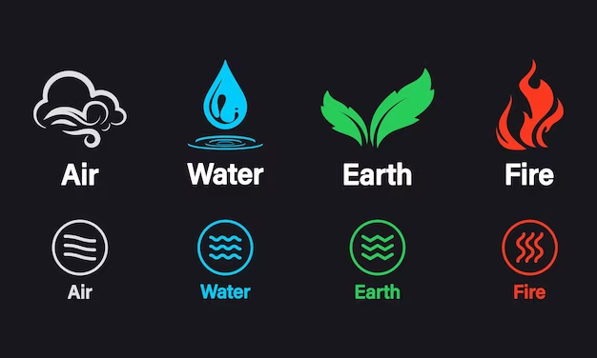
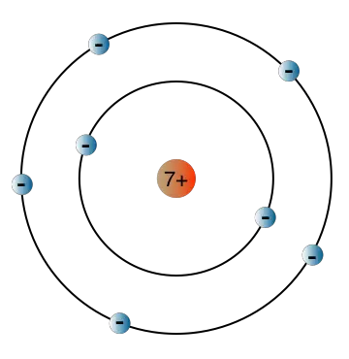
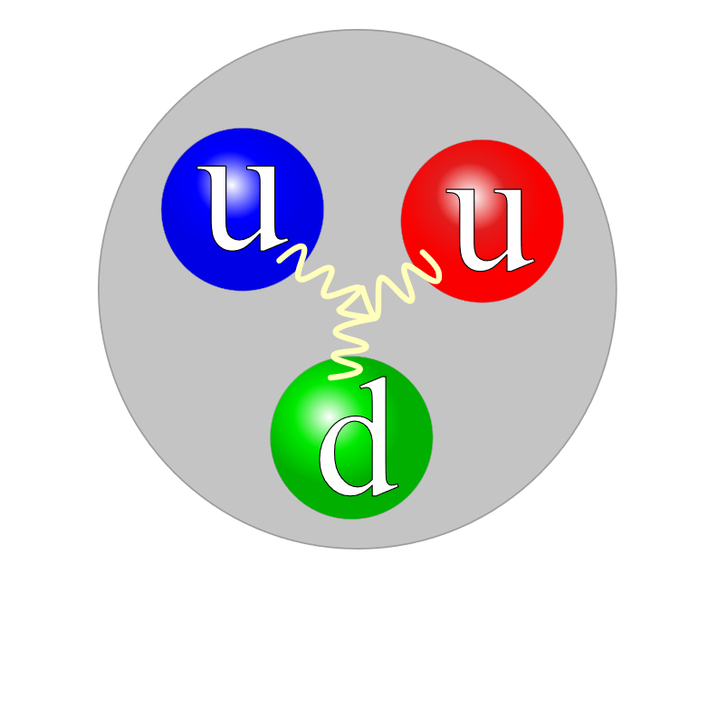
Geschichtliche Zeitentwicklung
Alles besteht aus Erde, Wasser, Luft und Feuer
Antike bis ca. 18. Jahrhundert
Alles besteht aus 83 chemischen Elementen
1869 Periodensystem von Dmitri Mendelejew und Lothar Meyer
Alles besteht aus Elektronen, Protonen und Neutronen
Atommodell ab 1900 (Ernest Rutherford, Bohr und weiteren)
Alles besteht aus Elektronen, Up-Quarks und Down-Quarks
1960 von Andre Petermann, Murray Gell-Mann und George Zweig
Alles besteht aus Fermionen und Bosonen
2012 Higgs Teilchen entdeckt

Slide 4
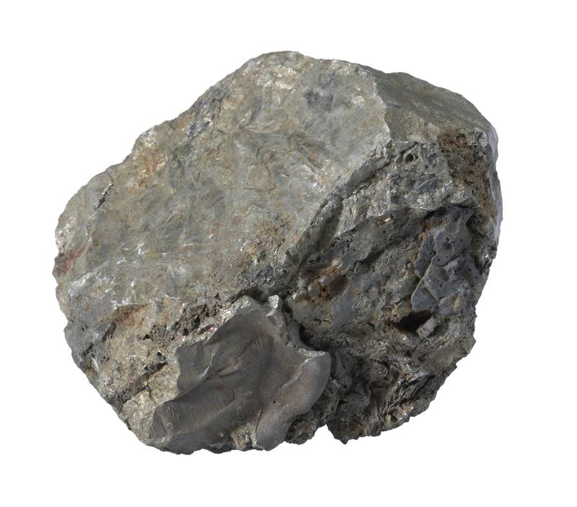
Was passiert, wenn man zwei Steine gegeneinander stößt?

Slide 5
Es entstehen kleine Fragmente

Slide 6
Beispiele zur Teilchensuche in Teilchenbeschleunigern
bsp. 1:
Teilchenbeschleuniger wie Proton-Proton Stoß
bsp. 2:
systematische Teilchensuche
Frontalkollision von Elektronen und Positronen

Slide 7
Allgemeines
Elektronen sind Elementarteilchen
Protonen und Neutronen bestehen aus etwas
Neutronen (sind nicht neutral)
Standardmodell der Elementarphysik erklärt woraus die Welt besteht

Slide 8
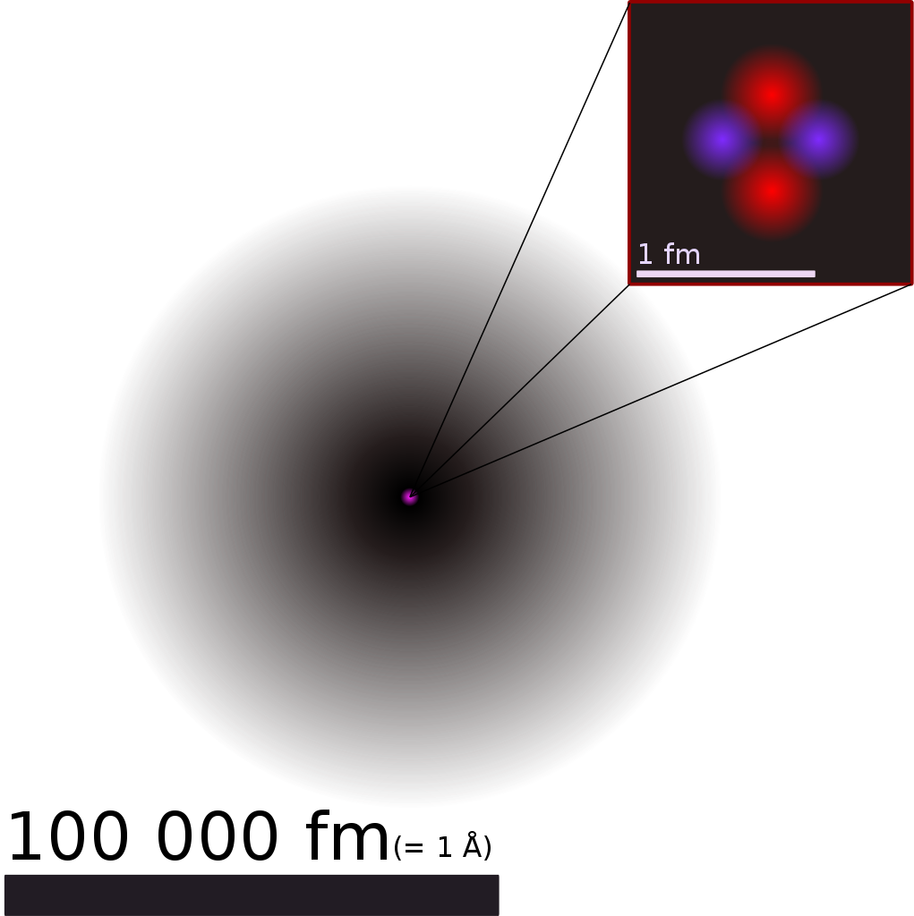
Atom
Woraus besteht ein Heliumatom?
2 Elektronen
Atomkern mit 2 Protonen und 2 Neutronen

Slide 9
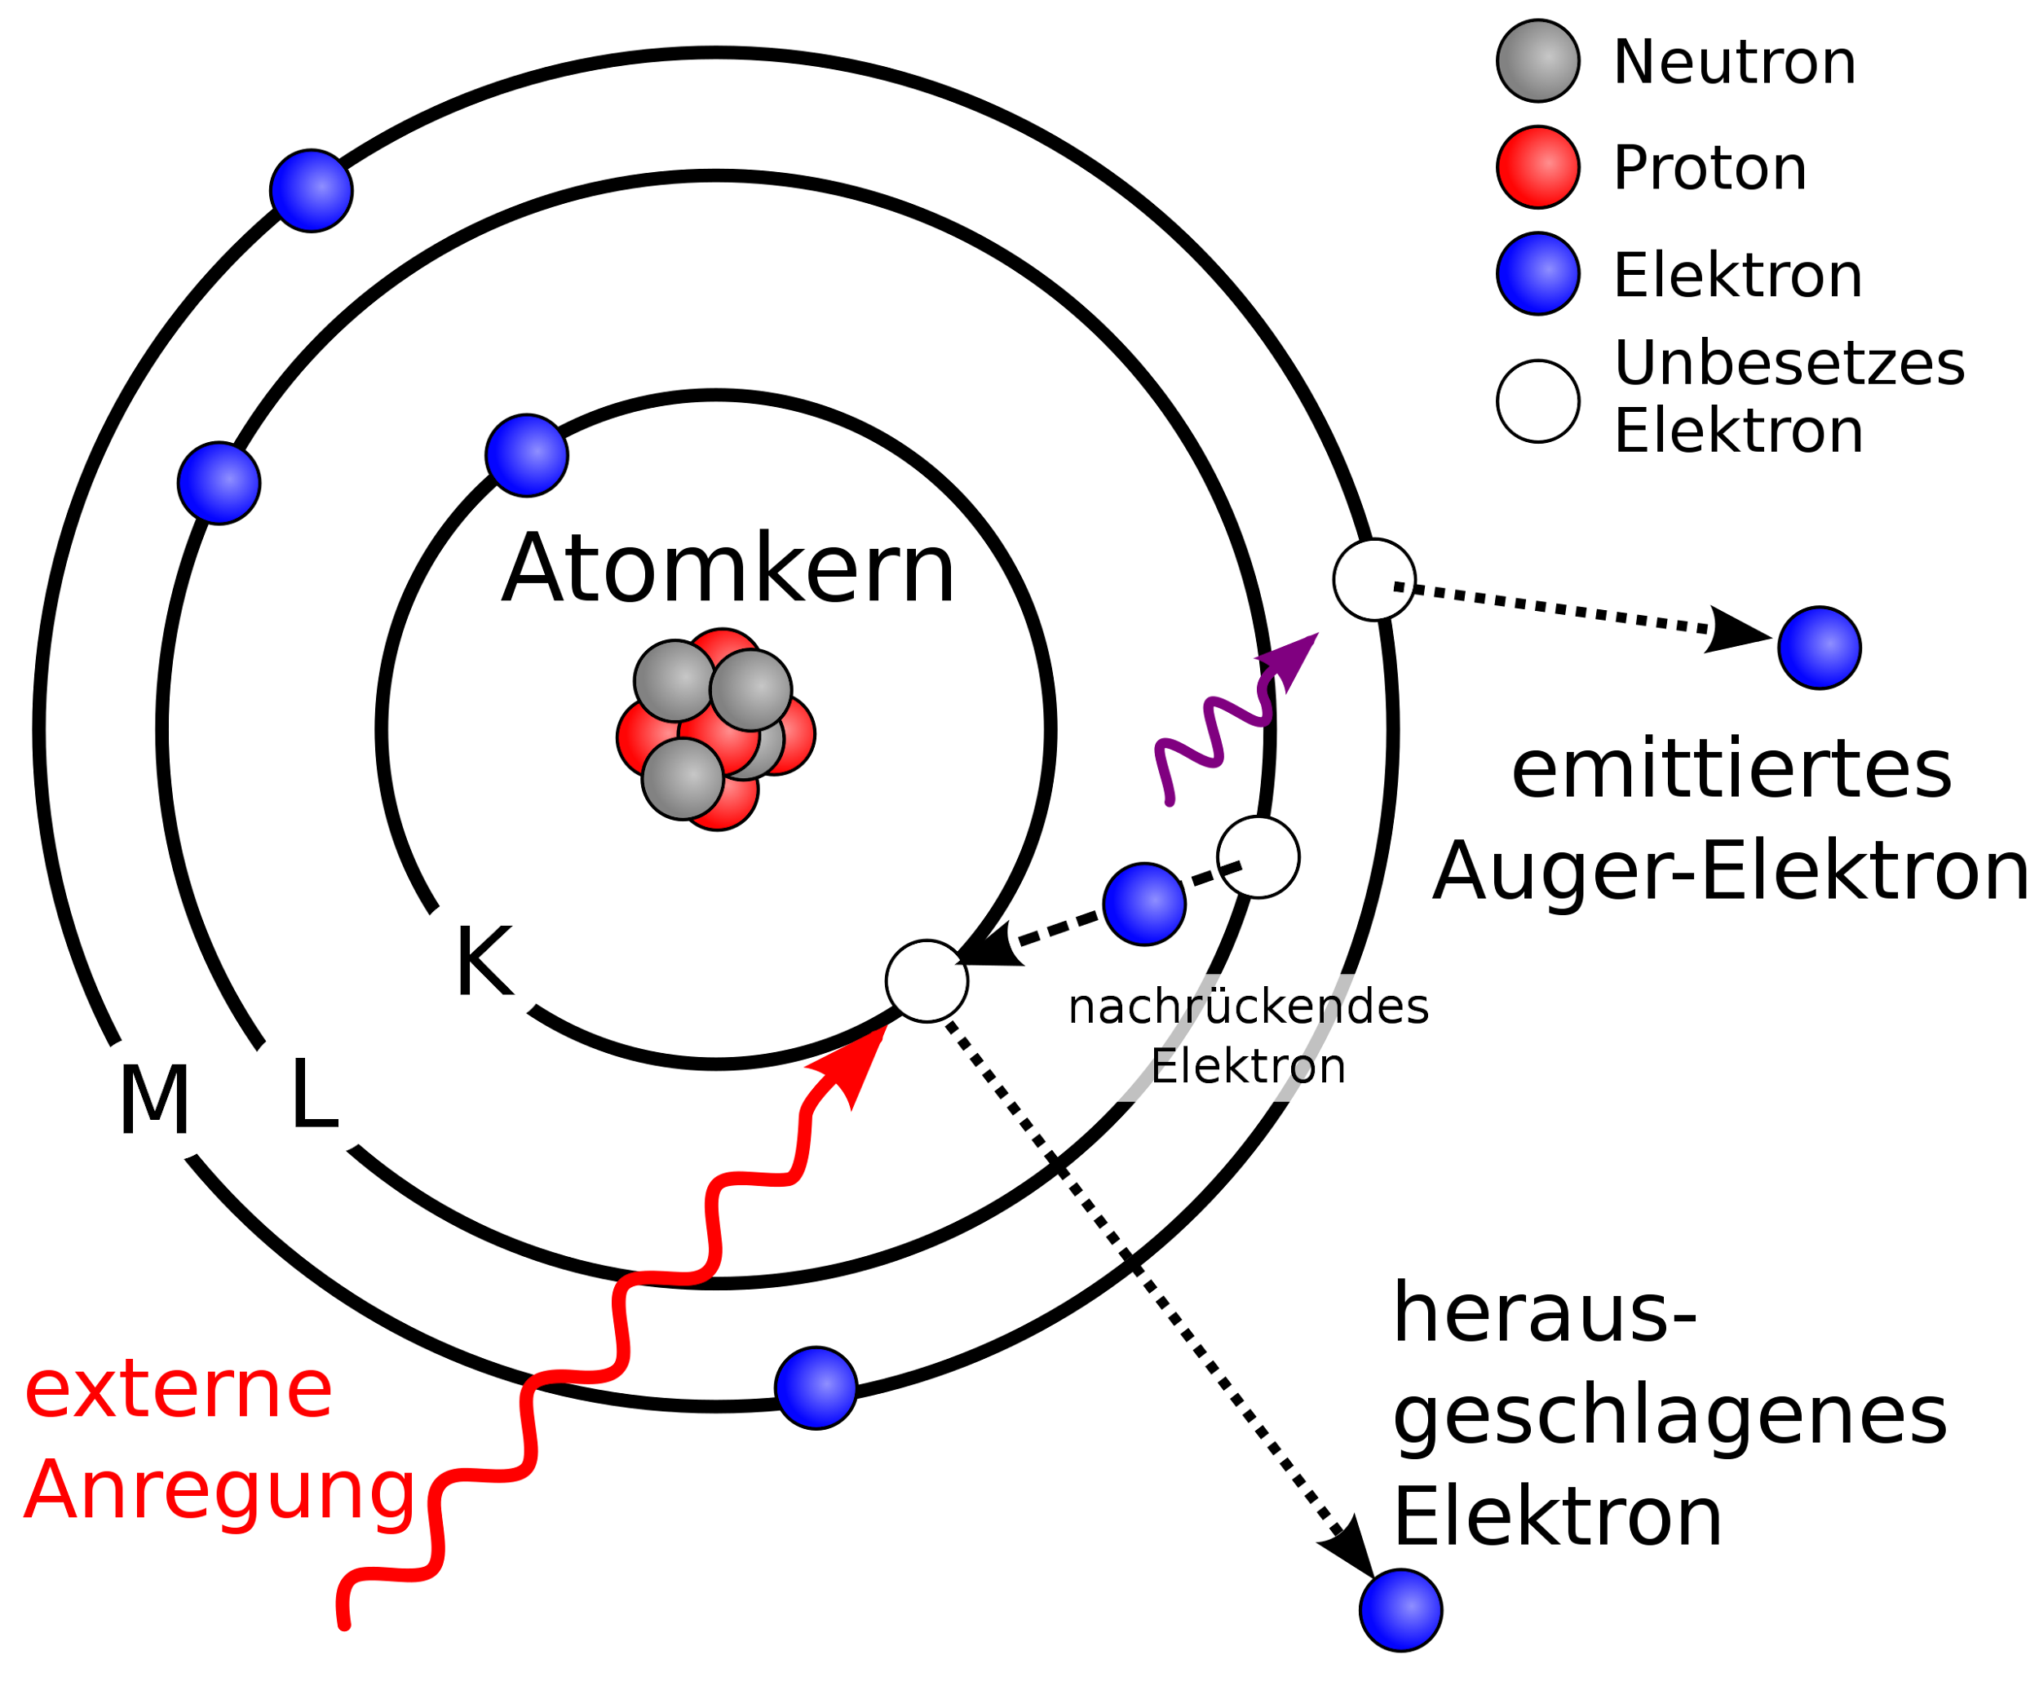
2. Elektron
Ladung: -1 Elementarladung
Durchmesser: Null
Masse: 511 keV
Spin: ½
Lebensdauer: stabil
Positron: genau gleich, nur +1 Elementarladung

Slide 10
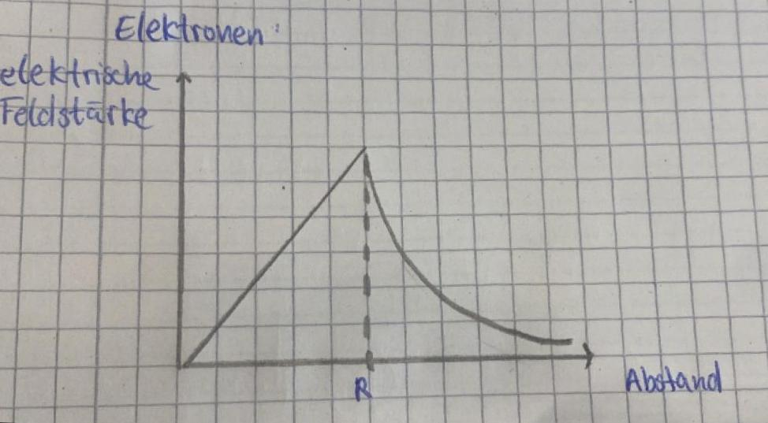
Wie kann der Durchmesser Null sein?
Elektron besitzt keine Ausdehnung
zeigen bisher weder Ausdehnung noch innere Struktur

Slide 11
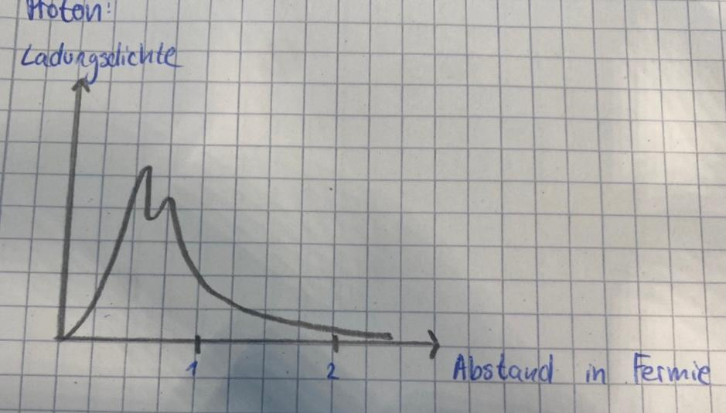
3. Proton
Nukleon, Baryon, Hadron, Fermion, kein Elementarteilchen
1. Familie
Ladung: positive Elementarladung
Masse: 1000 MeV
Spin: ½
Durchmesser 1,7fm
besteht aus drei Quarks (uud)

Slide 12
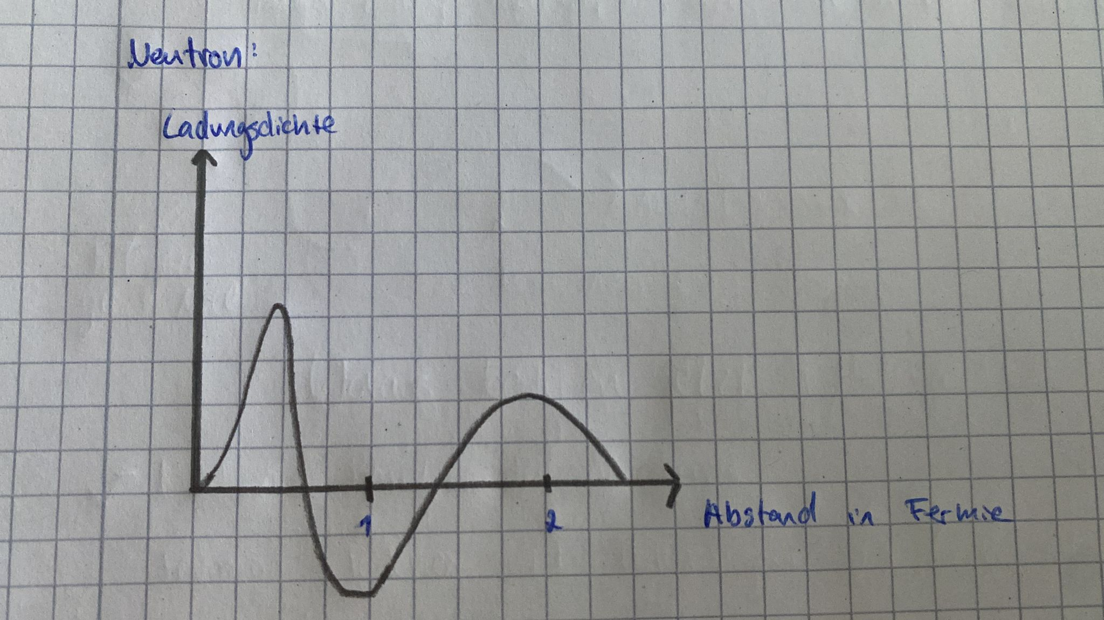
4. Neutron
Nukleon, Baryon, Hadron, Fermion, kein Elementarteilchen
1. Familie
instabil, Lebensdauer 880s
keine Ladung
Spin: ½
Durchmesser: 1,7fm
besteht aus drei quarks: ddu

Slide 13
Woraus bestehen jetzt Proton und Neutron?
Begriffe:
Nukleon:
Fermion:
Boson:
Hadron:
Baryon:
Baustein eines Atomkerns
Teilchen mit Halbzahligen Spin
Teilchen mit ganzzahligem Spin
besteht aus Quarks
Typ Hadron aus drei Quarks

Slide 14
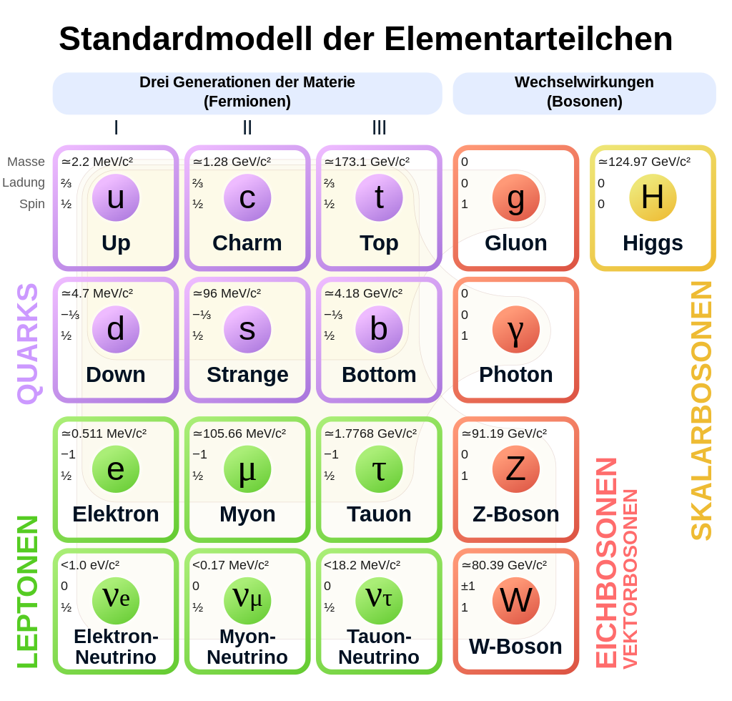
Das Quarkmodell

Slide 15
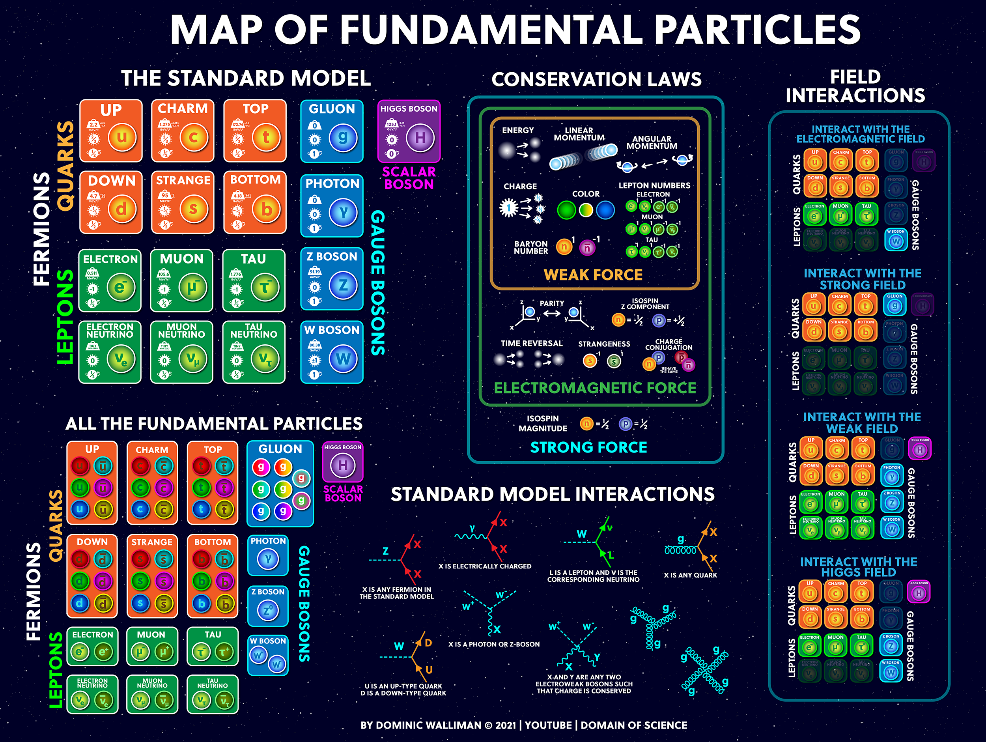

Slide 16
Quellen
Vorlesungen an der uni Duisburg-Essen
Prof. Dr. Gerd Ganteförs Vorlesung “Elementarteilchen” an der Uni Konstanz
Kernphysik Elementarteilchen Vorlesung auf Youtube

